Slide 1
과목_학년학기_단원 | suh_h_0401_05
차시명 | 02 막대그래프를 알아볼까요
파일명 | suh_h_0401_05_0002
검토 | 담당
수학팀 | 박종민
문서 HISTORY
번호 | 버전 | 문서 작성일 | 내용 비고 | 작성자 (내선번호) | 검토자
1 | V 1.0 | 2022.2.9 | 문서 발생 | 김범수
2 | V 1.0 | 2022.3.5. | 1차 검수 |  | 박종민
3 | V 2.0 | 2022.03.07 | 2차 검수 |  | 김예림
4
5
6
7
8
9
10
11
5단원 공통 사항
표 안 텍스트는 40px
막대그래프 텍스트는 개발물 안에서 따로 작성. 40px가 기준. 공간상 안 들어가는 경우는 38px, 35px까지는 조정 가능. 그 이하는 너무 글씨가 작게보여서 안됩니다. 글씨가 그래프를 살짝 벗어나는 것은 괜찮습니다.

Slide 2
학습 단계 | 자료명 |  | 프레임 수 | 교과서 정보 | 파일명 | 자료 형태
도입 | 애니 | [도입 애니메이션] 듣고 싶은 말 | 1 | 수학 112쪽, 수학 익힘 76~77쪽 | suh_h_0401_05_0002_101_1.html | Html5(애니)
도입 | 생각 열기 | [생각 열기] 친구에게 듣고 싶은 말을 조사한 표를 보고 생각해 보기 | 1 | 수학 112쪽, 수학 익힘 76~77쪽 | suh_h_0401_05_0002_102_1.html | Html5
도입 | 학습 목표 | 이번 시간에 배울 내용 | 1 |  | suh_h_0401_05_0002_103_1.html | Html5
전개 | 활동 1 | [활동 1] 막대그래프 알아보기 | 1 | 수학 112쪽, 수학 익힘 76~77쪽 | suh_h_0401_05_0002_201_1.html | Html5
전개 | 활동 2 | [활동 2] 가로로 나타낸 막대그래프 알아보기 | 1 | 수학 113쪽, 수학 익힘 76~77쪽 | suh_h_0401_05_0002_202_1.html | Html5
전개 | 활동 2 | [약속하기] 막대그래프의 뜻 | 1 | 수학 113쪽, 수학 익힘 76~77쪽 | suh_h_0401_05_0002_202_2.html | Html5
전개 | 활동 3 | [활동 3] 표와 막대그래프 비교하기 | 1 | 수학 113쪽, 수학 익힘 76~77쪽 | suh_h_0401_05_0002_203_1.html | Html5
전개 | 혼자 서도 척척 | [혼자서도 척척] 문제 1 | 1 | 수학 113쪽, 수학 익힘 76~77쪽 | suh_h_0401_05_0002_204_1.html | Html5
정리 | 핵심 정리 | 핵심 정리 | 1 |  | suh_h_0401_05_0002_301_1.html | Html5
정리 | 차시 예고 | 다음 시간에 배울 내용 | 1 |  | suh_h_0401_05_0002_302_1.html | Html5
평가 | 확인 문제 | 확인 문제 | 1 |  | suh_h_0401_05_0002_401_1.html | Html5
총 프레임 수 |  |  | 11

Slide 3
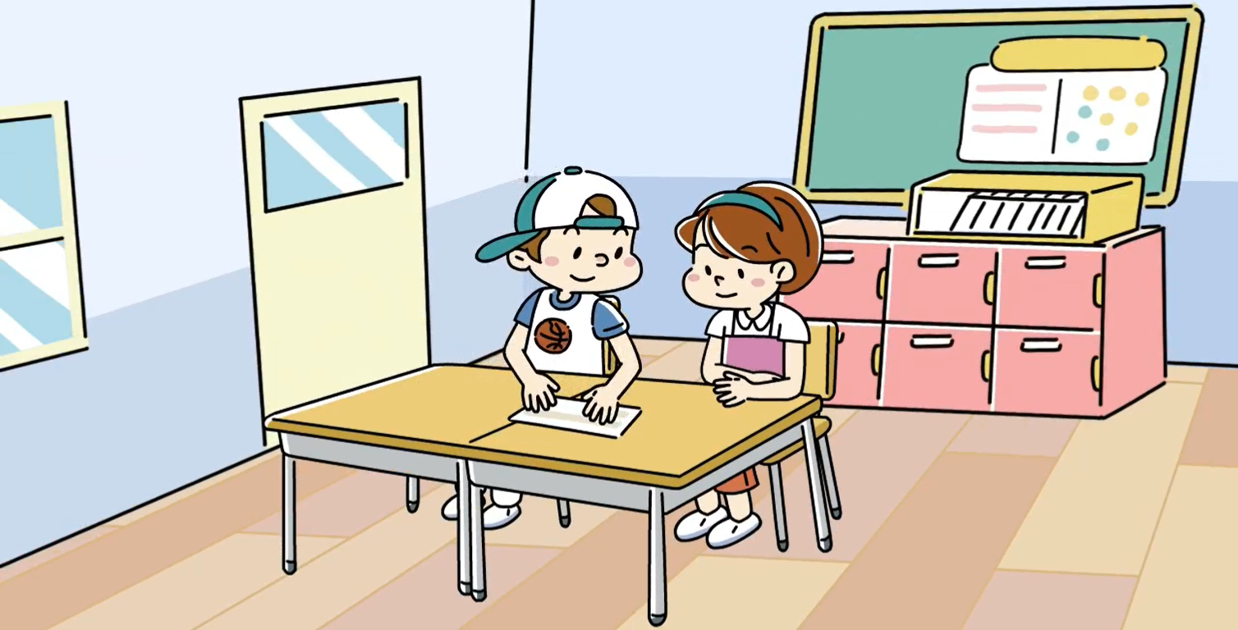

4-1
5. 자료와 막대그래프
suh_h_0401_05_0002_101_1
02 막대그래프를 알아볼까요
Θ Description & Function
[애니 DVD 개발물]
한대희 수학 4-1 지도서\app\resource\contents\lesson05\ops\5\media\mp4
[애니 게이트 참고 화면]
듣고 싶은 말
애니 파일명 | 5_1_1_ani.mp4

Slide 4
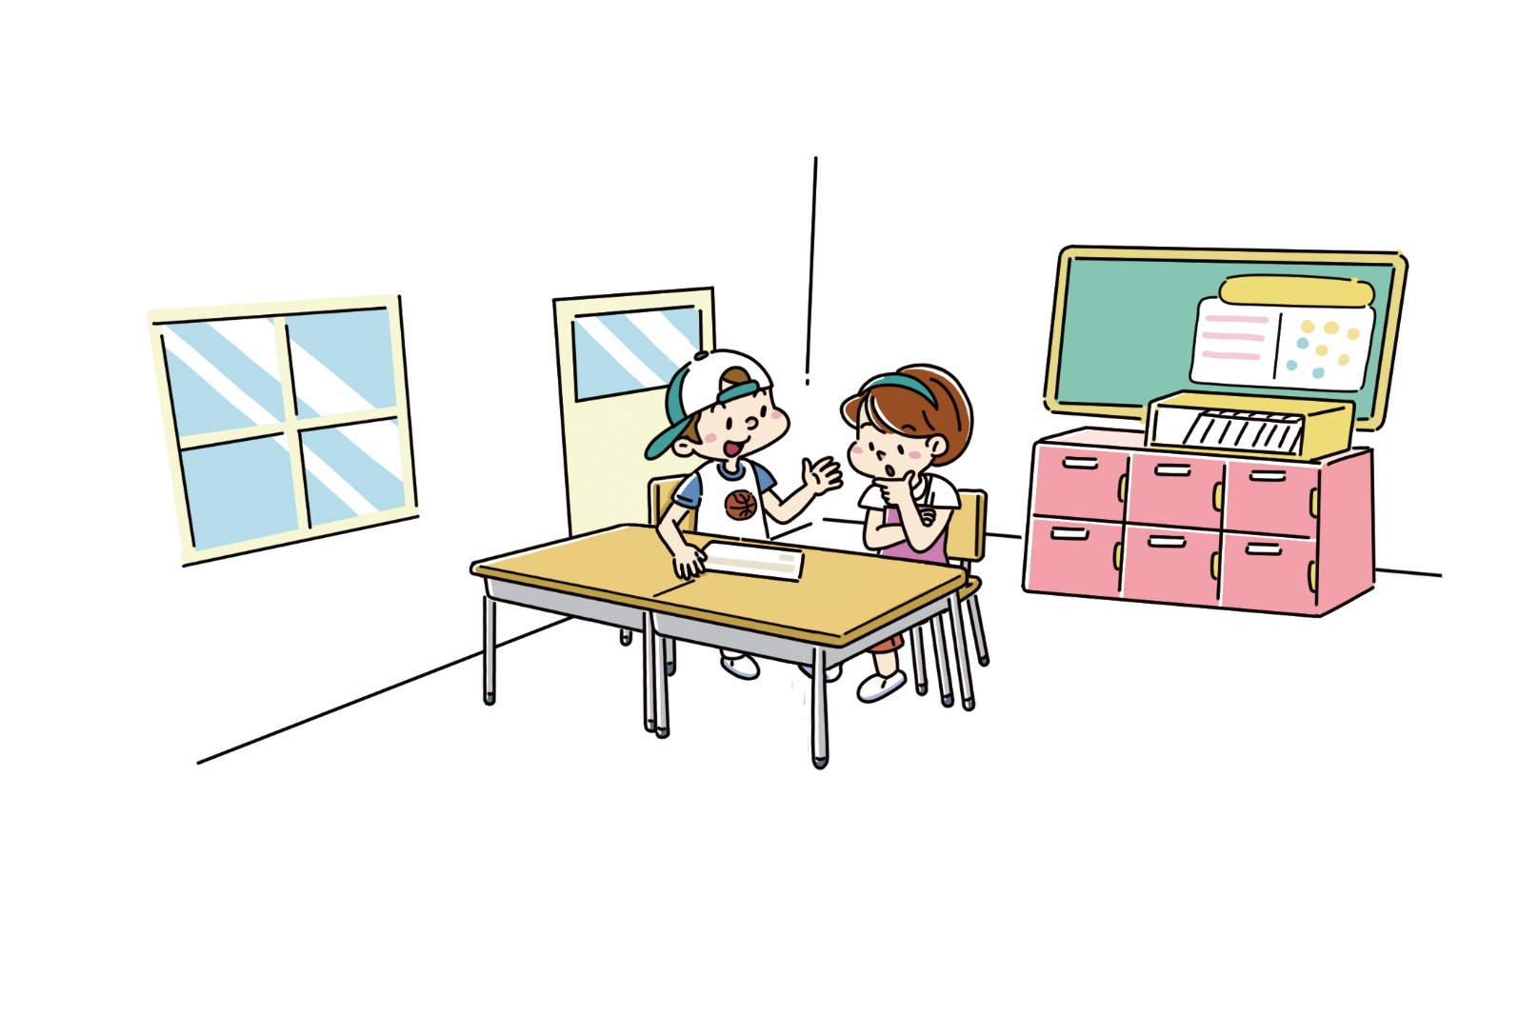



4-1
5. 자료와 막대그래프
suh_h_0401_05_0002_102_1
02 막대그래프를 알아볼까요
Θ Description & Function
다음 그림의 상황에 대하여 이야기해 봅시다.
탭 이벤트
2. 확대 버튼 및 풀 팝업창(다음 슬라이드)
3. 답 칸 클릭하면 답 나타남. 정답 확인 버튼은 정답 가리기로 토글 됨.
4. 이미지 위에 말풍선 소스 사용. - 말풍선 안에 텍스트 크기 조절하여 텍스트 삽입.
#1
물음 1
물음 2
#4
우리 반 학생들이 친구에게 듣고 싶은 말을 조사하여 표로 나타냈어.
그림은 어떤 상황인가요?
우리 반 학생들이 친구에게 듣고 싶은 말을 조사하여 나타낸 표를 보고 남학생과 여학생이 이야기하고 있습니다.
친구에게 듣고 싶은 말을 한눈에 알아보기 쉽게 나타내려면
어떻게 해야 할까?
#2
#3
삽화 파일명 | LH 서버 > 원본 삽화 폴더 > 5단원 > (도입)4-1-5(2차시).psd

Slide 5

4-1
5. 자료와 막대그래프
suh_h_0401_05_0002_102_1
02 막대그래프를 알아볼까요
Θ Description & Function
우리 반 학생들이 친구에게 듣고 싶은 말을 조사하여 표로 나타냈어.
친구에게 듣고 싶은 말을 한눈에 알아보기 쉽게 나타내려면
어떻게 해야 할까?
< 확대 버튼 클릭 시 나타나는 화면>
.
친구에게 듣고 싶은 말
듣고 싶은 말 | 넌 최고야 | 고마워 | 네가 좋아 | 잘했어 | 합계
학생 수 (명) | 9 | 10 | 6 | 3 | 28
삽화 파일명 | 5_1_3_popup.svg 한대희 수학 4-1 지도서\app\resource\contents\lesson05\ops\5\images\5_1 LH 서버 > 원본 삽화 폴더 > 5단원 > (도입)4-1-5(2차시).psd

Slide 6
4-1
5. 자료와 막대그래프
suh_h_0401_05_0002_102_1
02 막대그래프를 알아볼까요
Θ Description & Function
다음 그림의 상황에 대하여 이야기해 봅시다.
1. 답 칸 클릭하면 답 나타남. 정답 확인 버튼은 정답 가리기로 토글 됨.
2. .이미지 위에 말풍선 소스 사용. - 말풍선 안에 텍스트 크기 조절하여 텍스트 삽입.
물음 1
물음 2
#2
우리 반 학생들이 친구에게 듣고 싶은 말을 조사하여 표로 나타냈어.
여학생이 궁금해하는 것은 무엇인가요?
친구에게 듣고 싶은 말을 한눈에 알아보기 쉽게 나타내려면 어떻게 해야 할지 궁금해하고 있습니다.
친구에게 듣고 싶은 말을 한눈에 알아보기 쉽게 나타내려면
어떻게 해야 할까?
#1
삽화 파일명 | LH 서버 > 원본 삽화 폴더 > 5단원 > (도입)4-1-5(2차시).psd

Slide 7
4-1
5. 자료와 막대그래프
suh_h_0401_05_0002_103_1
02 막대그래프를 알아볼까요
Θ Description & Function
#1
[이번 시간에 배울 내용]
1
이번 시간에는 무엇을 배울까요?
막대 그래프로 나타낸 자료를 보고 막대그래프의 특징을 알 수 있습니다.

Slide 8
4-1
5. 자료와 막대그래프
suh_h_0401_05_0002_201_1
02 막대그래프를 알아볼까요
Θ Description & Function
위의 표를 그래프로 나타냈습니다. 물음에 답해 봅시다.
1. 탭 이벤트
2. 답 칸 클릭하면 답 나타남. 정답 확인 버튼은 정답 가리기로 토글 됨.
3. 텍스트를 크기에 맞춰 넣기
물음 2
#1
물음 1
물음 3
그래프의 가로와 세로는 각각 무엇을 나타내나요?
친구에게 듣고 싶은 말
(명)
역사책
동화책
 | 넌 최고야 | 고마워 | 네가 좋아 | 잘했어
10
5
0
학생 수
#3
듣고 싶은 말
가로
듣고 싶은 말
세로
학생 수
#2
삽화 파일명 | 5_1_3.svg 한대희 수학 4-1 지도서\app\resource\contents\lesson05\ops\5\images\5_1

Slide 9
4-1
5. 자료와 막대그래프
suh_h_0401_05_0002_201_1
02 막대그래프를 알아볼까요
Θ Description & Function
위의 표를 그래프로 나타냈습니다. 물음에 답해 봅시다.
1. 답 칸 클릭하면 답 나타남. 정답 확인 버튼은 정답 가리기로 토글 됨.
물음 1
물음 2
물음 3
세로 눈금 한 칸은 몇 명을 나타내나요?
친구에게 듣고 싶은 말
(명)
역사책
동화책
 | 넌 최고야 | 고마워 | 네가 좋아 | 잘했어
10
5
0
학생 수
듣고 싶은 말
1명
#1
삽화 파일명 | 5_1_3.svg 한대희 수학 4-1 지도서\app\resource\contents\lesson05\ops\5\images\5_1

Slide 10
4-1
5. 자료와 막대그래프
suh_h_0401_05_0002_201_1
02 막대그래프를 알아볼까요
Θ Description & Function
위의 표를 그래프로 나타냈습니다. 물음에 답해 봅시다.
1. 답 칸 클릭하면 답 나타남. 정답 확인 버튼은 정답 가리기로 토글 됨.
물음 1
물음 2
물음 3
표의 학생 수를 그래프에서 무엇으로 나타냈나요?
친구에게 듣고 싶은 말
(명)
역사책
동화책
 | 넌 최고야 | 고마워 | 네가 좋아 | 잘했어
10
5
0
학생 수
듣고 싶은 말
막대의 길이
#1
삽화 파일명 | 5_1_3.svg 한대희 수학 4-1 지도서\app\resource\contents\lesson05\ops\5\images\5_1

Slide 11


4-1
5. 자료와 막대그래프
suh_h_0401_05_0002_202_1
02 막대그래프를 알아볼까요
#1
Θ Description & Function
의 그래프의 가로와 세로를 서로 바꾸어 막대를 가로로 나타냈습니다. 물음에 답해 봅시다.
약물 사용
탭 이벤트
예 약물 사용. - 처음부터 나타나지 않음. - 정답 칸 클릭 시 나타남.
답 칸 클릭 시 정답 나타남. 정답 확인 버튼은 정답 가리기로 토글 됨.
#2
물음 1
물음 2
막대를 세로로 나타낸 그래프와 다른 점을 말해 보세요.
친구에게 듣고 싶은 말
넌 최고야
고마워
네가 좋아
잘했어
듣고 싶은 말
0
5
10
학생 수
(명)
#3
가로는 학생 수를 나타내고 세로는 듣고 싶은 말을 나타냅니다.
#4
삽화 파일명 | 5_1_4.svg 한대희 수학 4-1 지도서\app\resource\contents\lesson05\ops\5\images\5_1

Slide 12
4-1
5. 자료와 막대그래프
suh_h_0401_05_0002_202_1
02 막대그래프를 알아볼까요
Θ Description & Function
의 그래프의 가로와 세로를 서로 바꾸어 막대를 가로로 나타냈습니다. 물음에 답해 봅시다.
1. 답 칸 클릭하면 답 나타남. 정답 확인 버튼은 정답 가리기로 토글 됨.
물음 1
물음 2
막대의 길이는 무엇을 나타내나요?
친구에게 듣고 싶은 말
넌 최고야
고마워
네가 좋아
잘했어
듣고 싶은 말
0
5
10
학생 수
(명)
학생 수
#1
삽화 파일명 | 5_1_4.svg 한대희 수학 4-1 지도서\app\resource\contents\lesson05\ops\5\images\5_1

Slide 13

4-1
5. 자료와 막대그래프
suh_h_0401_05_0002_202_2
02 막대그래프를 알아볼까요
Θ Description & Function
의 그래프의 가로와 세로를 서로 바꾸어 막대를 가로로 나타냈습니다. 물음에 답해 봅시다.
개념 정리 학습창
답 칸 클릭하면 답 나타남.
답 칸 별도 박스 사용
답 칸 내 텍스트 색상은 빨간색
정답 확인 없음
#1
#2~4
과 의 그래프와 같이 조사한 자료의 수량을 막대 모양으로 나타낸 그래프를 라고 합니다.
2
막대그래프
#5

Slide 14
4-1
5. 자료와 막대그래프
suh_h_0401_05_0002_203_1
02 막대그래프를 알아볼까요
Θ Description & Function
표와 막대그래프를 비교해 봅시다.
1. 탭 이벤트
2. 답 칸을 클릭하면 답 나타남. 정답 확인 버튼은 정답가리기로 토글 됨.
3. 예 약물 사용. - 처음부터 나타나지 않음. - 정답 칸 클릭 시 나타남.
#1
물음 1
물음 2
표로 나타냈을 때 좋은 점을 말해 보세요.
수를 세어 보지 않아도 바로 알 수 있습니다.
#3
#2

Slide 15
4-1
5. 자료와 막대그래프
suh_h_0401_05_0002_203_1
02 막대그래프를 알아볼까요
Θ Description & Function
표와 막대그래프를 비교해 봅시다.
정답확인 클릭하면 답 나타남. 정답 확인 버튼은 정답가리기로 토글 됨.
예 약물 사용. - 처음부터 나타나지 않음. - 정답 칸 클릭 시 나타남.
물음 1
물음 2
막대그래프로 나타냈을 때 좋은 점을 말해 보세요.
수의 크고 작음을 한눈에 볼 수 있습니다.
#2
#1

Slide 16

4-1
5. 자료와 막대그래프
suh_h_0401_05_0002_204_1
02 막대그래프를 알아볼까요
#1
Θ Description & Function
실생활에서 막대그래프를 본 경험을 말해 봅시다.
1. [혼자서도 척척 1] 전자저작물(DVD) 아이콘 사용
한대희 수학 4-1 지도서\app\resource\contents\lesson05\ops\5\5_2_07.html
2. 답 칸을 누르면 답 나타남. 정답 확인 버튼은 다시하기로 토글 됨.
3. 예 약물 사용. - 처음부터 나타나지 않음. - 정답 칸 클릭 시 나타남.
올림픽에서 획득한 국가별 메달 수를 나타낸 막대그래프를 본 적이 있습니다.
#3
#2

Slide 17
4-1
5. 자료와 막대그래프
suh_h_0401_05_0002_301_1
02 막대그래프를 알아볼까요
Θ Description & Function
핵심 정리
정답 확인 없음
[ 막대그래프 ]
막대그래프
: 조사한 자료의 수량을 막대 모양으로
나타낸 그래프
#1

Slide 18


4-1
5. 자료와 막대그래프
suh_h_0401_05_0002_302_1
02 막대그래프를 알아볼까요
Θ Description & Function
#1
[다음 시간에 배울 내용]
1
다음 시간에는 무엇을 배울까요?
막대그래프로 나타내 볼까요
114~115쪽
78~79쪽

Slide 19
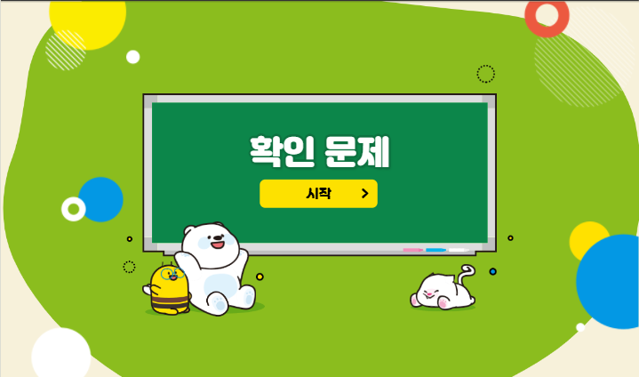

4-1
5. 자료와 막대그래프
suh_h_0401_05_0002_401_1
02 막대그래프를 알아볼까요
Θ Description & Function
#1
[확인 문제] 게이트
활동지 다운로드 버튼 5단원_2차시 형성평가.hwp
#2

Slide 20
4-1
5. 자료와 막대그래프
suh_h_0401_05_0002_401_1
02 막대그래프를 알아볼까요
Θ Description & Function
문제 1
문제 2
문제 3
문제 4
문제 5
문제 6
문제 7
문제 8
활동지 다운로드 버튼(1~3번) 5단원_2차시 형성평가.hwp
답 칸 클릭하면 답 나타남. 정답 확인 버튼은 정답 가리기로 토글 됨.
다음 그래프와 같이 조사한 자료의 수량을 막대 모양으로 나타낸 그래프를 무엇이라고 합니까?
친구에게 듣고 싶은 말
친구에게 듣고 싶은 말
(명)
동화책
 | 넌 최고야 | 고마워 | 네가 좋아 | 잘했어
100
0
학생 수
듣고 싶은 말
막대그래프
#1
#2
삽화 파일명 | 5.Jpg 한대희 수학 4-1 지도서\app\resource\data\05\교수 학습 자료\도형 그림 자료

Slide 21
4-1
5. 자료와 막대그래프
suh_h_0401_05_0002_401_1
02 막대그래프를 알아볼까요
Θ Description & Function
문제 1
문제 2
문제 3
문제 4
문제 5
문제 6
문제 7
문제 8
활동지 다운로드 버튼(1~3번) 5단원_2차시 형성평가.hwp
예 약물 사용. - 처음부터 나타나지 않음. - 정답 칸 클릭 시 나타남.
답 칸 클릭하면 답 나타남. 정답 확인 버튼은 정답 가리기로 토글 됨.
막대그래프로 나타냈을 때의 좋은 점을 써 보시오.
#2
수의 크고 작음을 한눈에 알아보기 쉽습니다.
#1
#3

Slide 22
4-1
5. 자료와 막대그래프
suh_h_0401_05_0002_401_1
02 막대그래프를 알아볼까요
Θ Description & Function
문제 1
문제 2
문제 3
문제 4
문제 5
문제 6
문제 7
문제 8
활동지 다운로드 버튼(1~3번) 5단원_2차시 형성평가.hwp
예 약물 사용. - 처음부터 나타나지 않음. - 정답 칸 클릭 시 나타남.
답 칸 클릭하면 답 나타남. 정답 확인 버튼은 정답 가리기로 토글 됨.
세로로 나타낸 막대그래프를 가로로 바꾸면 무엇이 바뀝니까?
#2
그래프의 가로에 쓰는 것과 세로에 쓰는 것이 바뀝니다.
#1
#3

Slide 23



4-1
5. 자료와 막대그래프
suh_h_0401_05_0002_401_1
02 막대그래프를 알아볼까요
Θ Description & Function
문제 1
문제 2
문제 3
문제 4
문제 5
문제 6
문제 7
문제 8
1. 기존 개발물 활용(4~8번)
https://cdata2.tsherpa.co.kr/tsherpa/MultiMedia/Flash/2020/curri/index.html?flashxmlnum=pink700&classa=A8-C1-41-MM-MM-04-06-02-0-0-0-0&classno=MM_41_04/suh_0401_05_0002/suh_0401_05_0002_401_1.html
2. 풀이 확인 팝업창(다음 슬라이드)
3. 답 칸 클릭하면 답 나타남. 정답 확인 버튼은 정답 가리기로 토글 됨.
#1
막대그래프에 대해 바르게 설명한 것을 고르시오.
막대그래프는 조사한 수를 막대 모양으로 나타낸 그래프입니다.
막대그래프는 전체 조사한 수의 합계를 한눈에 알아볼 수 있습니다.
#2
#3

Slide 24

4-1
5. 자료와 막대그래프
suh_h_0401_05_0002_401_1
02 막대그래프를 알아볼까요
Θ Description & Function
문제 1
문제 2
문제 3
문제 4
문제 5
문제 6
문제 7
문제 8
< 풀이 확인 클릭 시 나타나는 화면>
막대그래프에 대해 바르게 설명한 것을 고르시오.
막대그래프는 조사한 수를 막대 모양으로 나타낸 그래프입니다.
막대그래프는 전체 조사한 수의 합계를 한눈에 알아볼 수 있습니다.
풀이
전체 조사한 수의 합계를 한눈에 알아볼 수 있는 것은 ‘표‘ 입니다.

Slide 25
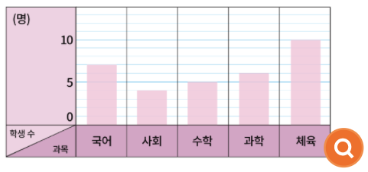
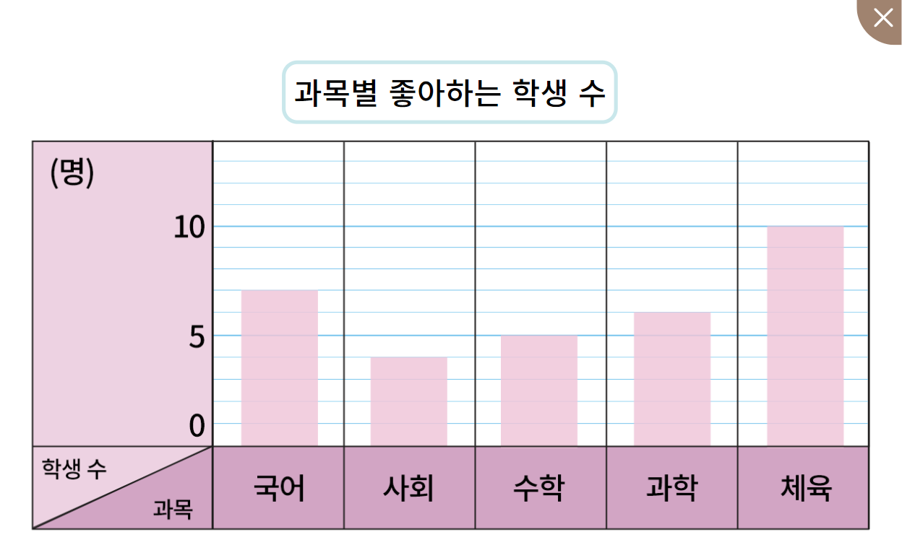
4-1
5. 자료와 막대그래프
suh_h_0401_05_0002_401_1
02 막대그래프를 알아볼까요
Θ Description & Function
문제 1
문제 2
문제 3
문제 4
문제 5
문제 6
문제 7
문제 8
1. 기존 개발물 활용(4~8번)
https://cdata2.tsherpa.co.kr/tsherpa/MultiMedia/Flash/2020/curri/index.html?flashxmlnum=yuni4856&classa=A8-C1-41-MM-MM-04-06-02-0-0-0-0&classno=MM_41_04/suh_0401_05_0002/suh_0401_05_0002_401_1.html
2. 풀이 확인 클릭 시 미니 팝업 창 나타남. 다음 슬라이드 참고.
학생들이 좋아하는 과목을 조사하여 나타낸 표와 막대그래프입니다. 막대그래프에서 가로와 세로는 각각 무엇을 나타내는지 쓰시오.
좋아하는 과목별 학생 수
과목 | 국어 | 사회 | 수학 | 과학 | 체육 | 합계
학생 수(명) | 7 | 4 | 5 | 6 | 10 | 32
가로
과목
세로
학생 수
#2

Slide 26
4-1
5. 자료와 막대그래프
suh_h_0401_05_0002_401_1
02 막대그래프를 알아볼까요
Θ Description & Function
문제 1
문제 2
문제 3
문제 4
문제 5
문제 6
문제 7
문제 8
< 풀이 확인 클릭 시 나타나는 화면>
학생들이 좋아하는 과목을 조사하여 나타낸 표와 막대그래프입니다. 막대그래프에서 가로와 세로는 각각 무엇을 나타내는지 쓰시오.
좋아하는 과목별 학생 수
과목 | 국어 | 사회 | 수학 | 과학 | 체육 | 합계
학생 수(명) | 7 | 4 | 5 | 6 | 10 | 32
풀이
막대를 세로로 나타낸 막대그래프에서 가로는 조사 항목을 나타내고 세로는 조사한 수를 나타냅니다.
가로
과목
세로
학생 수

Slide 27
4-1
5. 자료와 막대그래프
suh_h_0401_05_0002_401_1
02 막대그래프를 알아볼까요
Θ Description & Function
문제 1
문제 2
문제 3
문제 4
문제 5
문제 6
문제 7
문제 8
1. 기존 개발물 활용(4~8번)
https://cdata2.tsherpa.co.kr/tsherpa/MultiMedia/Flash/2020/curri/index.html?flashxmlnum=yuni4856&classa=A8-C1-41-MM-MM-04-06-02-0-0-0-0&classno=MM_41_04/suh_0401_05_0002/suh_0401_05_0002_401_1.html
학생들이 좋아하는 과목을 조사하여 나타낸 표와 막대그래프입니다. 막대의 세로 눈금 한 칸은 몇 명인지 쓰시오.
좋아하는 과목별 학생 수
과목 | 국어 | 사회 | 수학 | 과학 | 체육 | 합계
학생 수(명) | 7 | 4 | 5 | 6 | 10 | 32
1
명
#2

Slide 28
4-1
5. 자료와 막대그래프
suh_h_0401_05_0002_401_1
02 막대그래프를 알아볼까요
Θ Description & Function
문제 1
문제 2
문제 3
문제 4
문제 5
문제 6
문제 7
문제 8
< 풀이 확인 클릭 시 나타나는 화면>
학생들이 좋아하는 과목을 조사하여 나타낸 표와 막대그래프입니다. 막대의 세로 눈금 한 칸은 몇 명인지 쓰시오.
좋아하는 과목별 학생 수
과목 | 국어 | 사회 | 수학 | 과학 | 체육 | 합계
학생 수(명) | 7 | 4 | 5 | 6 | 10 | 32
풀이
세로 눈금 5칸은 5명을 나타내므로 세로 눈금 한 칸은 1명을 나타냅니다.
1
명

Slide 29
4-1
5. 자료와 막대그래프
suh_h_0401_05_0002_401_1
02 막대그래프를 알아볼까요
Θ Description & Function
문제 1
문제 2
문제 3
문제 4
문제 5
문제 6
문제 7
문제 8
1. 기존 개발물 활용(4~8번)
https://cdata2.tsherpa.co.kr/tsherpa/MultiMedia/Flash/2020/curri/index.html?flashxmlnum=yuni4856&classa=A8-C1-41-MM-MM-04-06-02-0-0-0-0&classno=MM_41_04/suh_0401_05_0002/suh_0401_05_0002_401_1.html
표와 막대그래프 중 전체 학생 수를 알아보기에 어느 것이 더 편리한지 쓰시오.
좋아하는 과목별 학생 수
과목 | 국어 | 사회 | 수학 | 과학 | 체육 | 합계
학생 수(명) | 7 | 4 | 5 | 6 | 10 | 32
표

Slide 30
4-1
5. 자료와 막대그래프
suh_h_0401_05_0002_401_1
02 막대그래프를 알아볼까요
Θ Description & Function
문제 1
문제 2
문제 3
문제 4
문제 5
문제 6
문제 7
문제 8
1. 기존 개발물 활용(4~8번)
https://cdata2.tsherpa.co.kr/tsherpa/MultiMedia/Flash/2020/curri/index.html?flashxmlnum=yuni4856&classa=A8-C1-41-MM-MM-04-06-02-0-0-0-0&classno=MM_41_04/suh_0401_05_0002/suh_0401_05_0002_401_1.html
표와 막대그래프 중 학생들이 가장 좋아하는 과목을 한눈에 알아보기에 어느 것이 더 편리한지 쓰시오.
좋아하는 과목별 학생 수
과목 | 국어 | 사회 | 수학 | 과학 | 체육 | 합계
학생 수(명) | 7 | 4 | 5 | 6 | 10 | 32
막대그래프

